Slide 1
ИТ- Рынок 2025: На пути к зрелости
ИТ-рынок в 2025 году и применяемая методология

Slide 2
О компании
Нашей миссией является формирование в России зрелого рынка IT, вносящего существенный вклад в рост экономики страны
Мы - независимое аналитическое агентство, работающее с 2022 года* и специализирующееся на исследованиях российского рынка информационных технологий.
Мы стремимся занять позицию ключевого эксперта в сфере IT-аналитики в России, формируя последовательные стандарты оценки, обзоры решений и методологические подходы.
Нашу команду составляют профессионалы с многолетним опытом работы в компаниях Gartner и IDC
Мы не просто делаем отчёты и исследования — мы формируем доверие отрасли к отечественным решениям.
____________
* Агентство «Квадрант Технологий» ранее работало под брендом «СТРИМ Консалтинг»

Slide 3
Текущая ситуация на ИТ-рынке России
2022 – 2023
Уход западных вендоров, приоритет фактора импортозамещения над функциональностью со стороны заказчиков
2024 – 2030
Системный и избирательный подход заказчиков к функциональным требованиям и надежности, которые отечественные вендоры не всегда могут удовлетворить.
Использование заказчиками западных аналогов там, где это возможно/отсутствуют качественные российские альтернативы.
2014 – 2021
Импортозамещение «на полке/на бумаге»
2028 и далее
Рост уровня зрелости отечественных поставщиков: рост качества, функциональности и конкурентоспособности отечественных продуктов
ИТ-рынок РФ сейчас здесь
Начало жизненного цикла
Пик завышенных ожиданий
Этап кризиса зрелости
Рост зрелости и выход на плато продуктивности

Slide 4
ИТ-рынок в 2023 – 2025 гг.
Затраты на ИТ-рынке незначительно снизились в первую очередь по причине падения затрат на рынке оборудования
Темпы импортозамещения снизились, но оно продолжается, в том числе на фоне деградации и износа зарубежных программных и аппаратных продуктов, используемых в трофейном формате…
…при этом заказчики продолжают использовать зарубежное ПО и оборудование
Дефицит финансов на реализацию масштабных ИТ-проектов кроме крупного и среднего бизнеса дотянулся и до крупнейших компаний
Использование ИИ заказчиками на уровне игр и экспериментов. Ключевые инициаторы – CIO, а не бизнес
3 083 400
3 003 700
2 645 100
+17%
-3%
Источник: Российский рынок информационных технологий: 2025 год и прогноз на 2026–2030 гг.

Slide 5
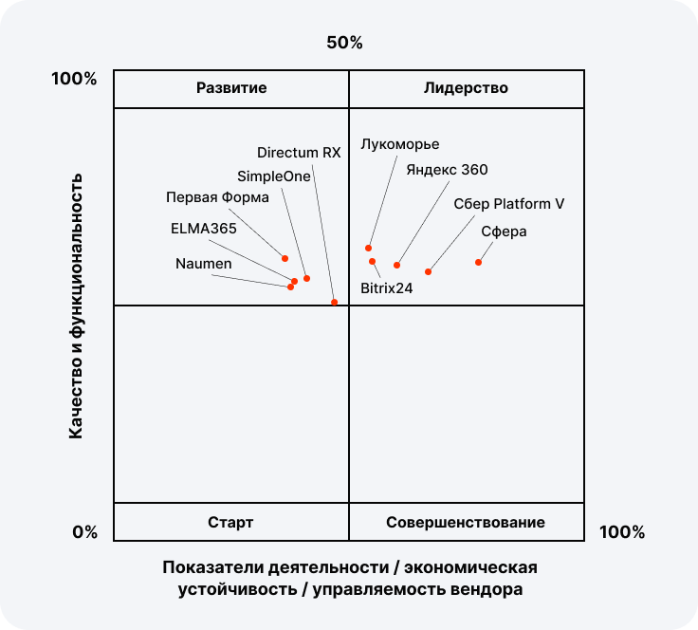
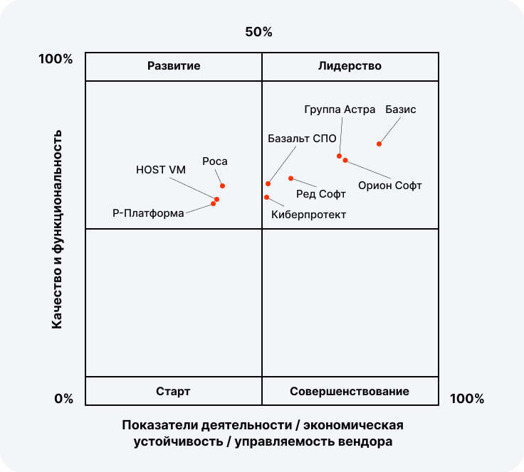
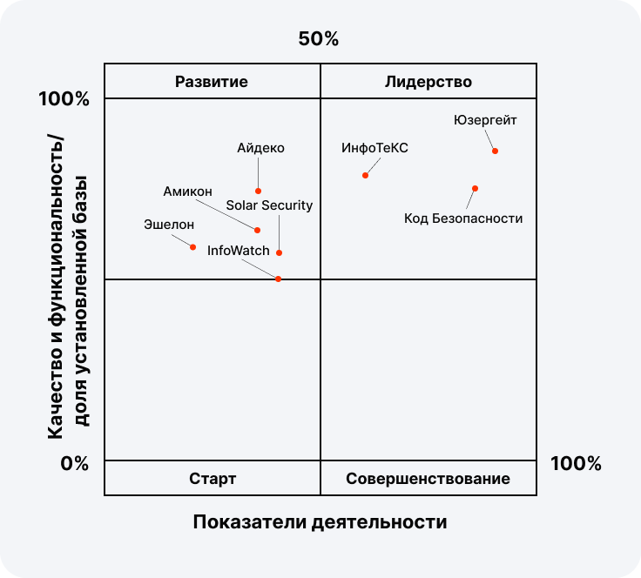
Матрица импортозамещения, как индикатор качества отечественных продуктов
Качество отечественных аппаратных и программных решений выходит на средний уровень
Средства управления разработкой и инфраструктурой
Средства серверной виртуализации
Межсетевые экраны следующего поколения (2025)
Источники: Матрица импортозамещения: Средства серверной виртуализации (апрель 2026), средства управления разработкой и инфраструктурой (июнь 2026), NGFW (август 2025)

Slide 6

Подход «Квадрант Технологий» к анализу ИТ-рынка РФ
Ключевые критерии выбора исследуемых блоков и сегментов:
Аппаратная среда, где появляется, хранится, обрабатывается и передается информация: серверное оборудование, системы хранения данных, сетевое оборудование *
Устройства, которые помогают пользователям передавать и использовать информацию: персональные компьютеры, ноутбуки, моноблоки, смартфоны, планшеты, периферийное оборудование (принтеры, сканеры, МФУ) **
Программные средства, которые помогают создавать, хранить, обрабатывать и использовать информацию: бизнес приложения, СУБД, офисное ПО, средства серверной виртуализации, управление разработкой и инфраструктурой, резервное копирование, системы электронного документооборота, автоматизированные банковские системы, инженерное ПО, операционные системы
Аппаратные и программные средства, которые помогают защищать информацию и информационную инфраструктуру: NGFW, антивирусы, SIEM, DLP, IAM и прочие средства защиты
Услуги, которые помогают эффективно внедрять и использовать аппаратные и программные решения: консалтинг и проектирование, внедрение и интеграция (в т.ч. заказная разработка, кастомизация, миграция), эксплуатация и сопровождение (ИТ-аутсорсинг, Техподдержка), инфраструктура (ЦОД, IaaS, PaaS), внедрение и сопровождение инженерных и современных моделей (DevOps, Platform Engineering) , обучение и развитие, цифровые и ИИ-сервисы
Скачать полную методологию на @quadrant_expert
* Рынок ПАК не учитывается по причине отсутствия четкого определения данного вида устройств
**Рынки тонких клиентов/мини-ПК не учитываются по причине отсутствия четкого определения данного вида устройств

Slide 7
Исследование каждого сегмента
Каждый сегмент рассматривается и изучается отдельно. Далее формируется общая картина и оценка рынка – подход от частного к общему
В рамках исследования отдельного сегмента изучаются *:
  Общий объем затрат пользователей (b2b/b2c)
  Сегментация по основным конкурентам, в т.ч. зарубежным
  Сегментация по функциональным направлениям
  Сегментация по типам и отраслям клиентов
  Прогноз затрат пользователей на ближайшие пять лет
Исследуются тенденции и факторы, влияющие на развитие каждого сегмента и его уровень зрелости
В оценке уровня зрелости учитывается: восприятие качества и функциональности продуктов заказчиками, уровень импортозамещения ПО и компонентов, объем затрат пользователей, доля отечественных и зарубежных вендоров
1 – низкий уровень зрелости, 5 – высокий уровень зрелости
* Сегмент(-ы) детально сегментируется в исследовании по запросу заказчика. По умолчанию в документе приведены только доли вендоров

Slide 8
Важность аналитических данных
Аналитические данные важны участникам рынка для:
Разработки долгосрочной стратегии развития, в том числе с учетом нескольких сценариев
Оценки и корректировки ключевых этапов клиентского пути: основной фокус на оперативности реакции и нацеленности предложения
Пересмотра внутренних процессов, ликвидации ограничителей и лишних барьеров, что способствует сокращению time-to-market
Фокуса на развитии квалифицированных кадров внутри организации, сотрудничать с ВУЗами

Slide 9
Обзоры и исследования рынка в 2026 году
Российский рынок информационных технологий: 2025 год и прогноз на 2026–2030 гг. (май 2026)
Рынок информационной безопасности РФ 2025 год и прогноз на 2026–2030 гг. (июль 2026)
Рынок корпоративного оборудования РФ 2025 год и прогноз на 2026 – 2030 гг. (август 2026)
Российский рынок ИТ-услуг: 2025 год и прогноз на 2026–2030 гг. (сентябрь 2026)

Slide 10

Спасибо за внимание!
Тел: +7 495 740 12 66
Эл. почта: pg@quadrant.expert
www.quadrant.expert
@quadrant_expert
Notes:
Сопроводить QR –кодом

